Slide 1

Módulo 21 – Directrices de aeronavegabilidad
Curso GSI AIR
Chile - 2019

Slide 2
Proporcionar los fundamentos básicos de los requisitos relacionados con el LAR 39, Segunda edición.

Slide 3
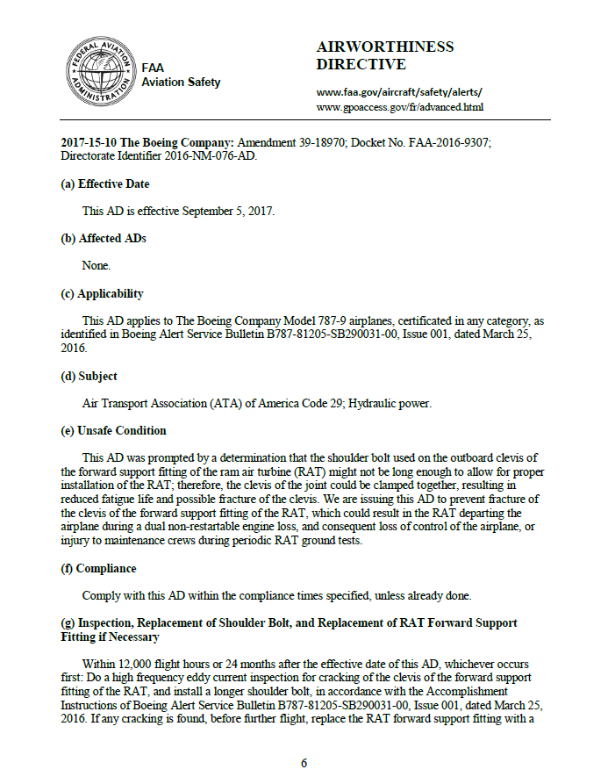
Directriz de aeronavegabilidad: Documento reglamentario que identifica los productos aeronáuticos en los que existe una condición insegura, y donde es probable que la condición exista o se desarrolle en otros productos aeronáuticos del mismo diseño de tipo. Establece acciones correctivas obligatorias que se deben tomar o las condiciones o limitaciones bajo las cuales el producto aeronáutico puede seguir funcionando.
Notes:
Capítulo A: Generalidades
39.001 Definiciones
Para los propósitos de este reglamento, son de aplicación las siguientes definiciones
Directriz de aeronavegabilidad: Documento reglamentario que identifica los productos aeronáuticos en los que existe una condición insegura, y donde es probable que la condición exista o se desarrolle en otros productos aeronáuticos del mismo diseño de tipo. Establece acciones correctivas obligatorias que se deben tomar o las condiciones o limitaciones bajo las cuales el producto aeronáutico puede seguir funcionando. La directriz de aeronavegabilidad es la forma más común de información de aeronavegabilidad obligatoria.
Nota: Se debe tomar en cuenta que algunos Estados de diseño no emiten su información obligatoria de aeronavegabilidad en la forma de directrices de aeronavegabilidad, sino que solamente dan carácter obligatorio a los boletines de servicio, requiriendo a la organización responsable por el diseño de tipo a incluir una declaración en los boletines de servicio, etc., indicando que esta información tiene carácter obligatorio para las aeronaves registradas en el Estado de diseño. Algunos de estos Estados de diseño publican un lista conteniendo un resumen de los boletines de servicio, etc.,
(2) Estado de diseño: El Estado que tiene jurisdicción sobre la organización responsable del diseño de tipo.

Slide 4


Estado de diseño, es el Estado que tiene jurisdicción sobre la organización responsable del diseño de tipo.
Notes:
Capítulo A: Generalidades
39.001 Definiciones
Para los propósitos de este reglamento, son de aplicación las siguientes definiciones
(2) Estado de diseño: El Estado que tiene jurisdicción sobre la organización responsable del diseño de tipo.

Slide 5

Estado de matrícula es el Estado en el cual esta matriculada la aeronave
Notes:
Capítulo A: Generalidades
39.001 Definiciones
Para los propósitos de este reglamento, son de aplicación las siguientes definiciones
Estado de matrícula: Estado en el cual esta matriculada la aeronave

Slide 6

LAR 39.005 - Aplicación
El LAR 39 establece la obligación de cumplir las directrices de aeronavegabilidad en las aeronaves matriculadas en un Estado miembro del SRVSOP y en sus componentes de aeronave

Slide 7
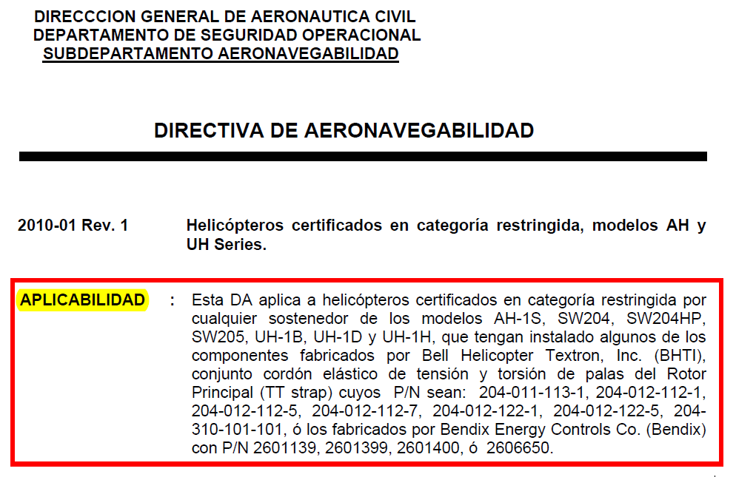
LAR 39.005 - Aplicación
Las aeronaves y los componentes de aeronave afectados por el cumplimiento de una directriz de aeronavegabilidad se identifican por la marca, modelo y número de serie especificados en la propia directriz.

Slide 8
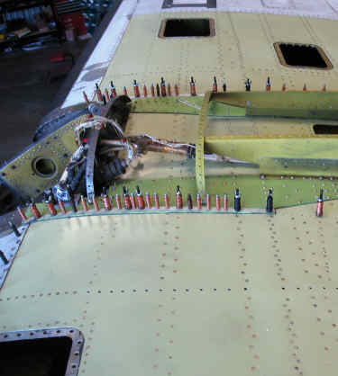
LAR 39.105 - Propósito
El propósito de las directrices de aeronavegabilidad es corregir situaciones que pueden afectar la seguridad de una aeronave o componente de aeronave.
Notes:
Capítulo B: Directrices de Aeronavegabilidad
39.105 Propósito
(a) El propósito de las directrices de aeronavegabilidad es asegurar que se tomen acciones en una aeronave o componente de aeronave para restaurar un nivel aceptable de seguridad, cuando se ha encontrado evidencia que este podría verse comprometido.

Slide 9
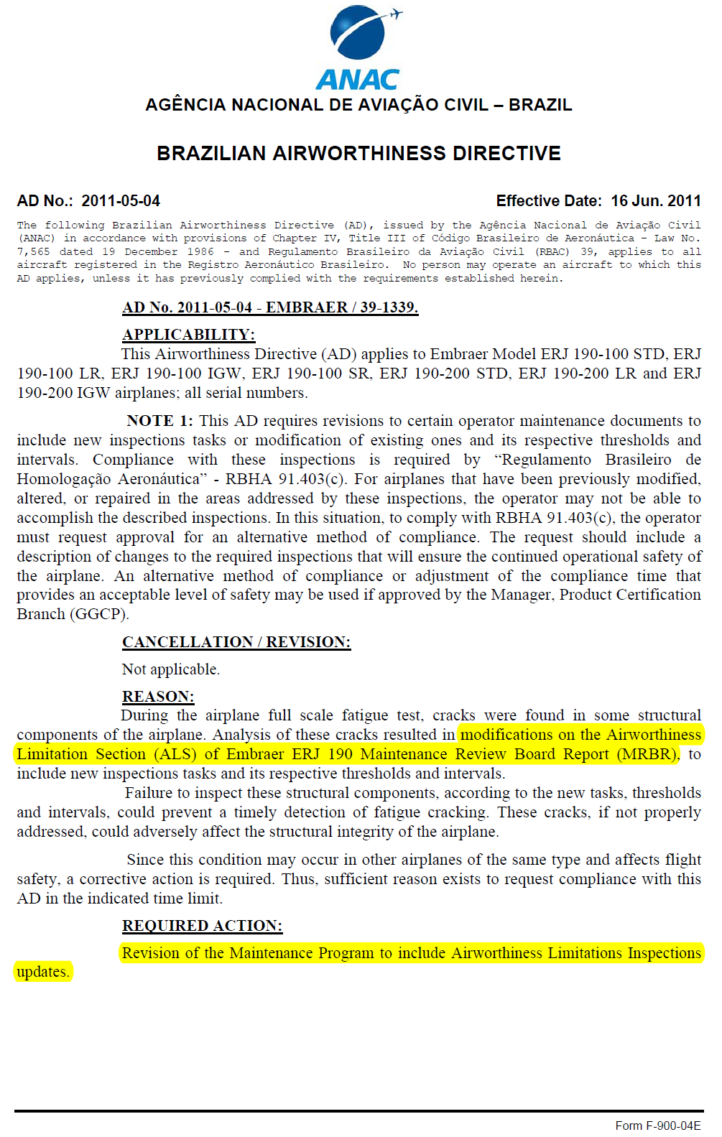
LAR 39.105 - Propósito
La directriz de aeronavegabilidad es la que utiliza la AAC para notificar a los dueños/operadores de una situación de inseguridad de una aeronave o componente de aeronave y para corregir esta condición.

Slide 10

LAR 39.110 - Emisión
Las directrices de aeronavegabilidad las emite el Estado de matrícula cuando:
se ha determinado una condición de inseguridad en una aeronave o componente de aeronave, como resultado de una deficiencia ; y
esta condición es probable que se desarrolle en otra aeronave o componente de aeronave de igual diseño.
Notes:
39.110 Emisión
La AAC del Estado de Matrícula emite una Directriz de Aeronavegabilidad (DA) cuando:
La AAC ha determinado un condición de inseguridad en una aeronave o componente de aeronave, como resultado de una deficiencia; y
esta condición es probable que se desarrolle en otra aeronave o componente de aeronave de igual diseño.

Slide 11
LAR 39.110 - Emisión
Cuando el Estado de matrícula no es el Estado de diseño, se adoptan como propias las directivas de aeronavegabilidad emitidas por el Estado de diseño
El Estado de matrícula puede modificar una directriz de aeronavegabilidad emitida por el Estado de diseño y emitir en su lugar su propia directriz de aeronavegabilidad
Notes:
(b) Las Directrices de Aeronavegabilidad (DA) emitidas por el Estado de diseño, son adoptadas por la AAC del Estado de matrícula de la aeronave, cuando este no es el Estado de diseño.

Slide 12

LAR 39.110 - Emisión
Las directrices de aeronavegabilidad prescriben condiciones y limitaciones, incluyendo inspecciones , reparaciones y alteraciones bajo las cuales el producto puede continuar siendo operado.
Notes:
(c) El Estado de matrícula puede modificar una Directriz de Aeronavegabilidad adoptada de acuerdo con el párrafo (b) de esta sección cuando lo considere necesario, emitiendo su propia Directriz de aeronavegabilidad.

Slide 13
Categorias
Las directrices de aeronavegabilidad pueden dividirse en dos categorías:
Carácter urgente
Cuando debe cumplirse inmediatamente al recibirse.
Carácter menos urgente
Cuando permite cumplirse en un plazo razonable.
Notes:
Las directrices de aeronavegabilidad pueden dividirse en dos categorías:
las de carácter urgente, cuyo requerimiento de cumplimiento es inmediato a la recepción de la DA; y
las de carácter menos urgente, cuyo cumplimiento es en un plazo razonable.
Ambas categorías de directrices de aeronavegabilidad prescriben las acciones correctivas a ser tomadas y las condiciones y limitaciones bajo las cuales los componentes pueden seguir siendo operando.

Slide 14

LAR 39.115 - Cumplimiento
Ningún propietario u operador puede operar una aeronave a menos que hayan sido cumplidas todas las directrices de aeronavegabilidad aplicables a dicha aeronave y sus componentes de aeronave.
Notes:
39.115 Cumplimiento
Ningún propietario u operador puede operar una aeronave a menos que hayan sido cumplidas todas las Directrices de Aeronavegabilidad aplicables a dicha aeronave y sus componentes de aeronave.
Nota: Cuando una AD incorpora por referencia otro documento, este documento será parte de la AD. La información contenida en la AD prevalecerá siempre sobre cualquier documento asociado.

Slide 15
LAR 39.115 - Cumplimiento
Las condiciones y limitaciones de operación están indicadas en la aplicabilidad de la directriz por marca, modelos y series o números de serie específicos.

Slide 16
39.120 Métodos alternativos de cumplimiento
Una persona puede proponer a la AAC del Estado de matrícula un método alterno de cumplimiento o un cambio en los tiempos de cumplimiento, siempre y cuando la propuesta provea un aceptable nivel de seguridad.
Esta alternativa puede utilizarse por el dueño de la aeronave u operador cuando esta considera por la AAC en la directriz de aeronavegabilidad.
Notes:
39.120 Métodos alternativos de cumplimiento
Una persona puede proponer a la AAC del Estado de matrícula un método alterno de cumplimiento o un cambio en los tiempos de cumplimiento, siempre y cuando la propuesta provea un aceptable nivel de seguridad y la solicitud sea realizada de manera aceptable para la AAC.
La AAC podría aprobar un método alterno de cumplimiento para un operador o dueño de aeronave, si considera que el método alterno de cumplimiento propuesto provee un nivel de seguridad equivalente para alcanzar los requerimientos establecidos en la Directriz de Aeronavegabilidad.

Slide 17
39.120 Métodos alternativos de cumplimiento
La AAC puede aprobar un método alterno de cumplimiento para un operador o dueño de aeronave, si considera que este método provee un nivel de seguridad equivalente al de la directriz de aeronavegabilidad.
El dueño de la aeronave u operador debe demostrar a la AAC que su método alterno de cumplimiento cumple con el objetivo de la directriz de aeronavegabilidad.
Notes:
39.120 Métodos alternativos de cumplimiento
Una persona puede proponer a la AAC del Estado de matrícula un método alterno de cumplimiento o un cambio en los tiempos de cumplimiento, siempre y cuando la propuesta provea un aceptable nivel de seguridad y la solicitud sea realizada de manera aceptable para la AAC.
La AAC podría aprobar un método alterno de cumplimiento para un operador o dueño de aeronave, si considera que el método alterno de cumplimiento propuesto provee un nivel de seguridad equivalente para alcanzar los requerimientos establecidos en la Directriz de Aeronavegabilidad.

Slide 18

LAR 39.120 - Métodos alternativos de cumplimiento
La aprobación de un método alterno de cumplimiento dada por la AAC, es solamente para el operador o dueño de aeronave contemplado en la aprobación.
Notes:
MAC 39.120 (a) (b) Métodos alternativos de cumplimiento
(Ver Párrafo 39.120 (a) (b) del LAR 39)
El Método Alternativo de Cumplimiento (MADC) es un medio alterno de cumplir con una directriz de aeronavegabilidad de la aeronave o componente de aeronave.
En virtud de esta sección del reglamento, una persona puede presentar a la Administración de Aviación Civil (AAC) del Estado de matricula una solicitud, considerando un medio alternativo de cumplimiento, distinto al enunciado en la directriz de aeronavegabilidad.
El medio alternativo de cumplimiento propuesto debe contener todo el sustento del estudio realizado sobre el requerimiento de la DA, tal que demuestre que la propuesta no afecta los estándares de seguridad establecidos por la DA.
La AAC del Estado de matricula podrá consultar a la autoridad del Estado de diseño, cuando lo estime conveniente, sobre el método alternativo propuesto como parte de la evaluación de la propuesta presentada.
En algunas ocasiones, la AAC del Estado de matrícula podrá considerar la aprobación de un método alternativo de cumplimiento, siempre que exista evidencia de que el MADC fue aprobado por la AAC del Estado de diseño; bajo los mismos considerandos que los solicitados.

Slide 19


